Slide 1
Развитие выносливости

Slide 2
Выносливость -
Это способность противостоять физическому утомлению в процессе мышечной деятельности, например, длительно бежать без снижения скорости бега.

Slide 3
Выносливость
Общая
Специальная
это способность длительное время выполнять мышечную работу умеренной интенсивности с преобладающим участием скелетных мышц.
это способность к длительному перенесению нагрузок, характерных для конкретного вида деятельности.

Slide 4
Методы развития общей выносливости:
1. метод слитного (непрерывного) упражнения с нагрузкой умеренной и переменной интенсивности;
2. метод повторного интервального упражнения;
3. метод круговой тренировки;
4. игровой метод;
5. соревновательный метод.

Slide 5
Равномерный метод
Характеризуется непрерывным продолжительным режимом работы с равномерной скоростью или усилиями. Продолжительность работы в зависимости от уровня подготовленности занимающихся составляет от 10-15 мин. Работа менее 4-5 мин малоэффективна.
Интенсивность упражнений должна повышаться постепенно: от невысоких значений ЧСС (120-130 уд/мин) к оптимальным (140-160 уд/мин).
Важно объяснить детям, какие неблагоприятные последствия для организма влекут за собой занятия с высоким пульсом.

Slide 6
Переменный метод
Последовательное варьирование нагрузки в ходе непрерывного упражнения путем направленного изменения скорости, темпа, амплитуды движений, величины усилий и т.п. Он предполагает увеличение и снижение интенсивности через определенные промежутки времени. ЧСС к концу интенсивного участка работы увеличивается до 170-175 уд/мин, а к концу малоинтенсивного участка снижается до 140-145 уд/мин.

Slide 7
Интервальный метод
Работа выполняется в виде высокоинтенсивных, но кратковременных повторений, разделенных небольшими (строго дозированными) интервалами отдыха между нагрузками. Продолжительность работы для повышения аэробной производительности составляет 1-2 мин. Интенсивность работы должна способствовать росту ЧСС до 160-180 уд/мин к концу упражнения.

Slide 8
Метод круговой тренировки
Предусматривает последовательное выполнение специально подобранных упражнений, воздействующих на различные мышечные группы и функциональные системы по типу непрерывной или интервальной работы.
Для круговой тренировки подбираются упражнения, которые можно повторять значительное число раз (не менее 20-30). ЧСС при выполнении упражнений колеблется от 140 до 175 уд/мин. Общая продолжительность времени выполнения упражнений круговым методом составляет 25-35 мин.

Slide 9
Соревновательный метод
Это способ выполнения упражнений на выносливость в форме различных соревнований и соревновательных заданий, предусматривающих элементы соперничества.
Обязательным условием метода является подготовленность занимающихся к выполнению тех упражнении, в которых они должны соревноваться. Важным требованием к применяемым методам развития выносливости является нахождение оптимального сочетания продолжительности и интенсивности нагрузки.

Slide 10
Выводы:
1. Выносливость является основным качеством, которое поддается тренировке в любом возрасте и которое так нужно в повседневной жизни;
2. Для воспитания выносливости необходимо правильное сочетание всех методов физической нагрузки, правильного чередования работы и отдыха, восстановительных мероприятий и питания;
3. Необходимо очень осторожно повышать нагрузку, учитывая возраст, пол, антропометрические данные и т.д. во избежание несчастных последствий.

Slide 11
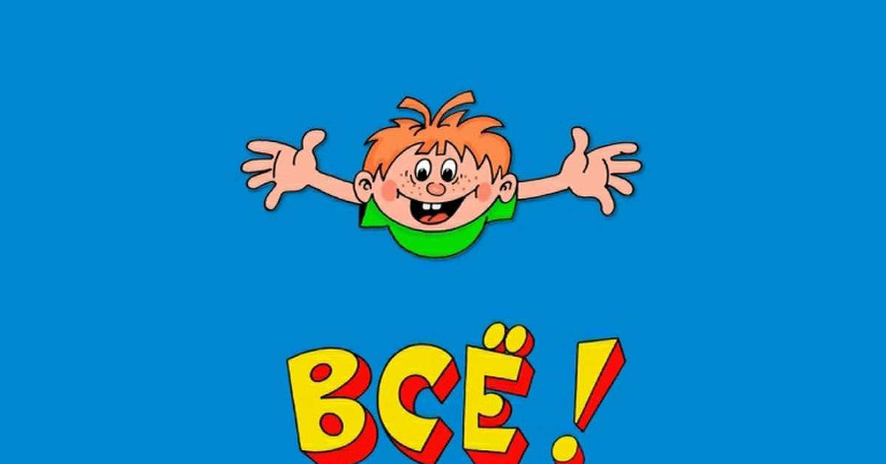
Спасибо за внимание!

